Slide 1
Chapter6-网络应用
计算机学院
2023.04

Slide 2
网络接口层---网络层---传输层---应用层
传输层功能【TCP 、UDP】：
实验命令：
netstat -aon

Slide 3
Web服务__WWW
www=World Wide Web （World Wide Web，也称Web或万维网）是Internet上集文本、声音、动画、视频等多种媒体信息于一身的信息服务系统。
HTML

Slide 4
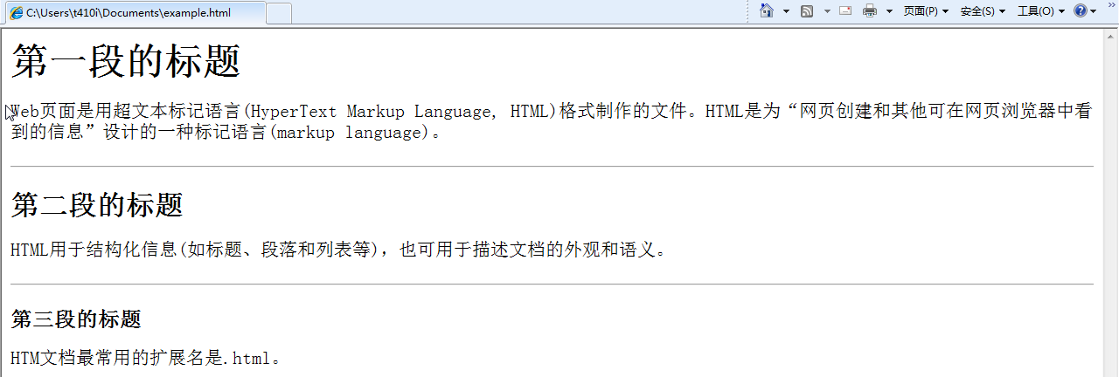
超文本标记语言(HyperText Markup Language) P264
HTML是一种标记语言(markup language)
<html>
<body>
<h1>第一段的标题</h1>
<p> Web页面是用超文本标记语言(HyperText Markup Language, HTML)格式制作的文件。HTML是为“创建网页和其他可在网页浏览器中显示的信息”而设计的一种标记语言(markup language)。</p>
<hr />
<h2>第二段的标题</h2>
<p> HTML用于结构化信息(如标题、段落和列表等)，也可用于描述文档的外观和语义。</p>
<hr />
<h3>第三段的标题</h3>
<p> HTML文档最常用的扩展名是.html。</p>
</body>
</html>

Slide 5

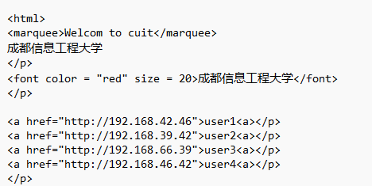


实验错误

Slide 6
URL= URL(Uniform Resourse Locator）
Web规则：统一资源定位符 URL P264
http://book.ifeng.com/dushuhui/yugao/detail_2014_11/07/1605390_0.shtml
https://login.taobao.com/member/login.jhtml?from=taobaoindex&style=&sub=true&redirect_url=http%3A%2F%2Fi.taobao.com%2Fmy_taobao.htm%3Fspm%3D181.7091613.754894813.1.emjRPR
<URL的访问方式>://<主机>:<端口>/<路径> (2)
ftp —— 文件传送协议 FTP
http —— 超文本传送协议 HTTP
News —— USENET 新闻

Slide 7
HTTP URL ： http:// host [“:”port][abs_path] eg: 1、输入：www.cuit.edu.cn 浏览器自动转换成：https://www.cuit.edu.cn:443/ → https://224.130.180.30:443/index.jsp

Slide 8
6.2-6.3 WEB应用搭建Internet信息服务
请同学们留意参考实验

Slide 9
应用层服务： DNS P260
DNS – Domain Name Service—域名系统

Slide 10
Unknowns？→ Why DNS?
网络应用如FTP、HTTP、Email等都要用户输入主机地址
但人们并不善于使用173.194.67.103访问baidu /taobao.
IP地址是为互联网的网络设备设计的.
用户最擅长的是输入有规律的名字.
记忆主机名字比IP地址容易得多.
主机名字交给DNS换IP地址.

Slide 11
DNS基本概念和原理
DNS是域名系统（Domain Name System）的缩写，指在Internet中使用的分配名字和地址的机制。
域名解析就是将用户提出的名字变换成网络地址(IP)的方法和过程。
当DNS客户端提出名字时，接收查询的服务器先在其数据库内寻找，若找到，即自己能解析该名称，就将IP地址回送给客户；若不能解析，这个任务就转给下一个DNS服务器，该过程可能迭代多次。

Slide 12

如何定义web站点的名字？
如何方便查找：目录结构
名字管理能包含站点的意义:便于记忆/便于查找
权威机构 每个域独立管理 （cuit、 edu、cn等）
Start

Slide 13
1.因特网的域名结构
1.2
因特网采用了层次树状结构的命名方法。
任何一个连接在因特网上的主机或路由器，都有一个惟一的层次结构的名字，即域名。
域名的结构由若干个分量组成，各分量之间用点隔开：
… .三级域名.二级域名.顶级域名
各分量分别代表不同级别的域名。

Slide 14
因特网的名字空间 P260
树根
顶级域名
…
…
coop
info
biz
aero
com
net
org
edu
gov
mil
int
cn
uk
…
cctv
ibm
hp
mot
二级域名
…
hk
js
sh
bj
org
net
gov
edu
com
ac
…
三级域名
mail
tsinghua
pku
fudan
sjtu
seu
…
四级域名
mail
csnetl
ep

Slide 15

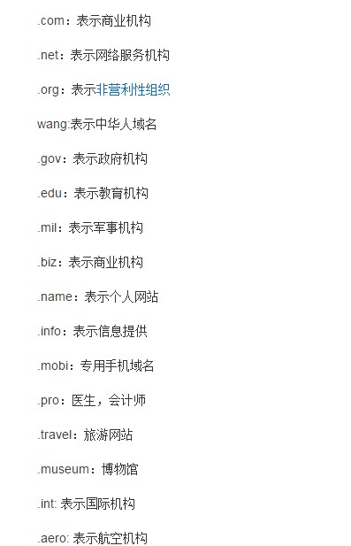
域名 | 国家或地区 | 域名语言 | 原已有域名
.中国 | 中国 | 简体中文 | .cn
.中國 | 中国 | 繁体中文 | .cn
.网络 | 中国 | 简体中文 | .cn
.公司 | 中国 | 简体中文 | .cn
.香港 | 香港 | 繁体中文 | .hk
.台湾 | 台湾 | 简体中文 | .tw
.台灣 | 台湾 | 繁体中文 | .tw
مصر. (Misr) | 埃及 | 阿拉伯语 | .eg
امارات. (Emarat) | 阿联酋 | 阿拉伯语 | .ae
السعودية. (Al-Saudiah) | 沙特阿拉伯 | 阿拉伯语 | .sa
.ලංකා (lanka) | 斯里兰卡 | 僧伽罗语 | .lk
.இலங்கை (ilangai) | 斯里兰卡 | 泰米尔语 | .lk
.ไทย (thai) | 泰国 | 泰语 | .th
顶级域名

Slide 16

2.DNS域名解析 P262-263
域名解析：将域名翻译为对应IP 地址的过程。
域名服务器：负责管理、存放当前域的主机名和IP地址的数据库文件，以及下级子域的域名服务器信息。
?
?
?
?
!
!
?

Slide 17


Root
Com、 edu、cn
…
解析方式：
Amazon.com
Internet
domain
准备访问亚马逊
用户
一个DNS请求的实现过程 www.amazon.com
nslookup 网址

Slide 18
结 论
本地DNS服务器无法获取IP信息时，求助上一级root
每一级域名独立管理，管理存储下级子域
形成目录式的分布式数据库
各级DNS关联，并保留Cash
Notes:
DNS responses are cached
Quick response for repeated translations
Useful for finding servers as well as addresses
NS records for domains
DNS negative queries are cached
Save time for nonexistent sites, e.g. misspelling
Cached data periodically times out
Lifetime (TTL) of data controlled by owner of data
TTL passed with every record
18

Slide 19
？地址转换对比复习：
DNS与ARP
地址类型
DNS：域名(应用层地址)→IP地址(网络层地址)
ARP： IP地址(网络层地址) →MAC地址(数据链路层地址)
作用范围
DNS：全局（整个因特网）
ARP：本地（仅限于LAN内部）
工作方式
DNS：本质上是对一个分布式数据库的查询过程
ARP：LAN内部的广播查询

Slide 20
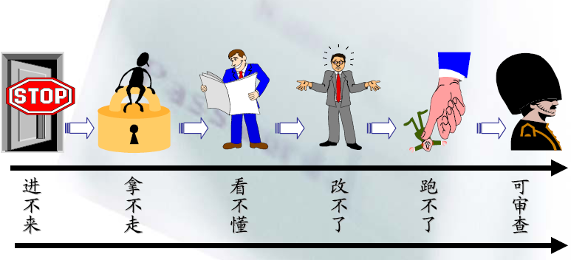
网络应用之---网络安全
加密技术

Slide 21
为什么需要加密：一个简单模型
小华
通信威胁者
窃取信息
假冒身份
抵赖：没有发送过
抵赖：没有接收过
篡改数据
两个技术解决！
韩蕾蕾
信息发送方
小明
信息接收方

Slide 22
密码技术 password p292
概述
在计算机应用系统中，采用密码技术将信息隐蔽起来，隐蔽后的信息在开放介质中存储、传输，即使被窃取或截获，窃取者也不能了解信息的内容，从而保证信息的安全。
Notes:
http://www.csna.cn/viewthread.php?tid=18191&highlight=%C3%DC%D4%BF
德国计算机高手卡斯滕·诺尔2018.5月27日至30日在德国出席“电脑捣乱者俱乐部”主办的年度“捣乱者交流大会”期间宣布，他与一些同行已破解GSM用以保护大多数移动电话用户语音通话免遭窃听的加密算法，列举出 破解代码

Slide 23



数据加密一般模型
加密密钥
解密密钥
K
信道
数据，控制报文
K
A
B
明文X
加密算法E
密文Y
解密算法D
明文
对称密钥密码体制: 发送方、接收方的密钥相同
公钥密码体制:公钥加密，私钥解密

Slide 24
加密技术分类
加密技术是信息网络安全主动的、开放型的防范手段。目前加密技术主要有两大类
加解密同一把密钥
快捷方便
效率高，保密性好
对称加密技术
加密技术
加解密不同密钥
速度较慢
密钥管理传递方便
非对称加密技术
用途：#加密数据 #身份识别

Slide 25
对称密码技术
对称密码技术（或称对称密码体制）使用对称算法（symmetric algorithm），即加密密钥和解密密钥能够互相推算出来，在大多数对称密码算法中，加密密钥和解密密钥相同。所以也称对称密码算法为单密钥算法。

Slide 26
对称密钥密码学
代替密码: 用一个东西代替另一个
单码代替密码 : 用一个字母代替另一个
明文
 | a | b | c | d | e | f | g | h | i | j | k | l | m | n | o | p | q | r | s | t | u | v | w | x | y | z
 | m | n | o | p | q | r | s | t | u | v | w | x | y | z | a | b | c | d | e | f | g | h | i | j | k | l
密文
例如：
明文: bob. I love you. A l i ce
密文: nan. u xahq kag. Mxuoq
问题: 破译这种简单的密文有多难?

Slide 27
常见对称密码算法
1、DES
DES算法是最著名的对称密码算法被美国国家标准局和国家安全局选为数据加密标准。DES主要应用有：计算机网络通信、电子资金传送系统、保护用户文件、用户识别等。
DES对64位二进制数据分组加密产生64位密文数据。
DES的缺点是密钥太短（56位），影响了它的保密强度。计算机的速度越来越快，最终能在合理的时间内完成对56位密钥的强力攻击。此外，由于DES算法完全公开，其安全性完全依赖于对密钥的保护，必须有可靠的信道来分发密钥，不适合在网络环境下单独使用。

Slide 28
对称密钥实例：移位加密法/转换加密
移位加密法是通过重新安排原文字的顺序实现的。如
3 2 6 4 1 5 密钥为:GERMAN，明文为：
G E R M A N it can allow students to get close up views!
I t c a n a
l l o w s t
U d e n t s 则密文为：
t o g e t c aodt etastgo !i n lpsclu teinweocuw ltsesv
l o s e u p
V I e w s ！
i | t |  | c | a | n
 | a | l | l | o | w
 | s | t | u | d | e
n | t | s |  | t | o
 | g | e | t |  | c
l | o | s | e |  | u
p |  | v | i | e | w
s | !
Notes:
书上叫转换加密法
课堂作业:姓名（拼音）welcometosichuanchengdu！ Key:network

Slide 29
对称密钥特点：
1.
2.
3.
Notes:
加密和解密的密钥相同;密文和密钥都要给对方，容易被截获；速度快

Slide 30
公钥密码技术
公开密钥（public key）主要的特点就是加密和解密密钥不同。每个用户保存着一对密钥：公开密钥和秘密密钥（称私钥），因此这种体制又称为双钥或非对称密钥密码体制。
相对于对称加密技术，公钥算法运算速度较慢，但密钥的管理和使用方便，易于实现，更适合网络环境中密码技术应用需求。

Slide 31

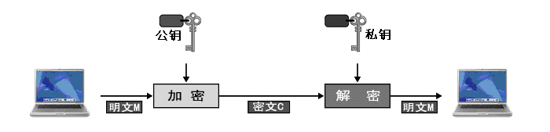
非对称加密(又称公钥加密，属公钥密码体制)
两把钥匙：私钥(用户保存)、公钥(公布给所有人)
甲、乙、丙保密通信过程
甲用乙的公钥对信息加密， 乙用自己的私钥对密文解密
乙用甲的公钥对信息加密， 甲用自己的私钥对密文解密
典型算法：RSA(基于大数分解难题)
Notes:
31

Slide 32
典型的公钥密码算法
典型的非对称密码算法有：RSA算法、DH算法等。
（1）RSA
1978年诞生的RSA公钥密码算法是一种公认十分安全的公钥密码算法。它的命名取自三个创始人：Rivest、Shamir和Adelman。RSA算法的安全性基于数论中大素数分解的困难性，它采用足够大的整数，其因子分解越困难，密码就越难以破译，加密强度就越高。RSA公钥密码算法是目前网络上进行保密通信和数字签名最有效的安全算法。

Slide 33
典型的公钥密码算法（续）
（2）Diffie-Hellman算法（DH）
20世纪70年代中期，斯坦福大学的研究生Whitefield Diffie和教授Martin Hellman提出了一个通过交换公开信息建立一个共享会话密钥的方案，即DH算法。
无需生成一个共享的会话密钥然后用公钥密码技术进行分发，而是利用公钥密码技术在通信双方生成一个会话密钥。通信的双方都有一个秘密值和两个公开值，将秘密值和公开值结合，通信的双方就可以生成相同的秘密数值，即会话密钥。

Slide 34
非对称密钥特点：
1.公钥与私钥不一样，私钥不可伪造
2.私钥→公钥，不可逆的
3.公钥公开用于加密，私钥保留用于解密
4.速度慢
http---》https
Notes:
加密和解密密钥不同；私钥推导出公钥，反之不行；私钥永远不公开且不能伪造；加密速度慢

Slide 35
数字签名
数字签名的签名算法至少要满足以下条件：签名者事后不能否认；接收者只能验证；任何人不能伪造签名（包括接收者）；双方对签名的真伪发生争执时，由权威第三方进行仲裁。

Slide 36
1．数字签名的原理
目前的数字签名体制多建立在公开密码算法基础上，其工作原理如图所示

Slide 37
数字签名（续）
数字签名与数据加密完全独立。数据可以既签名又加密、只签名、只加密，当然，也可以既不签名也不加密。个人应用领域，常用在电子邮件系统中，对邮件进行加密或签名。

Slide 38
公钥应用示例：数字签名---数字证书
1 张三拥有密钥环 < Kpub, Kpriv >;
将 公开〈电子证书〉；
2 张三 用 对数据DATA进行签名，然后发送给李四；
3 李四用 〈电子证书〉对数据DATA进行验证，确认数据来自张三；
由上可以看出，签名实际就是用私钥对一段数据进行加密。
在实际中，由于公钥加密速度很慢，所以只对报文摘要进行加密，而不是对整个报文进行加密。
Kpub
Kpriv
Kpub

Slide 39
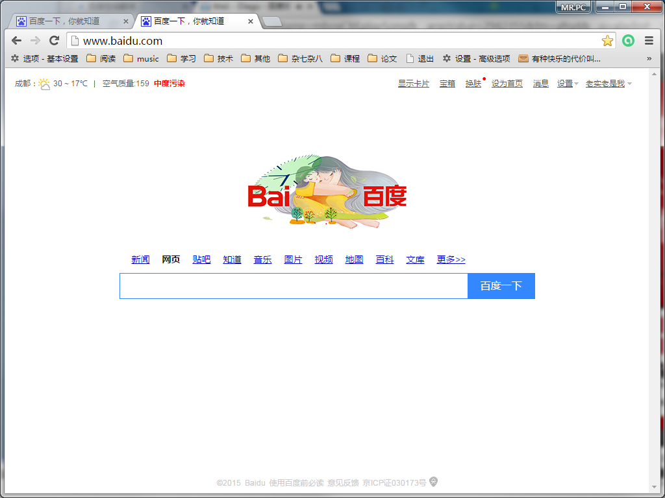
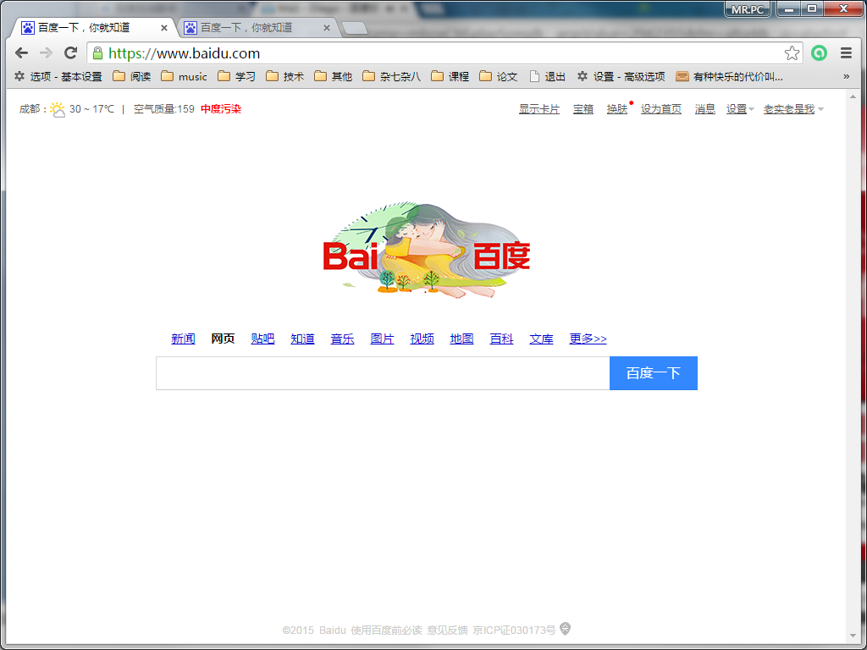
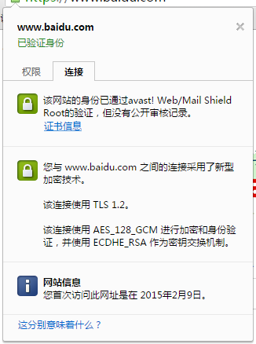
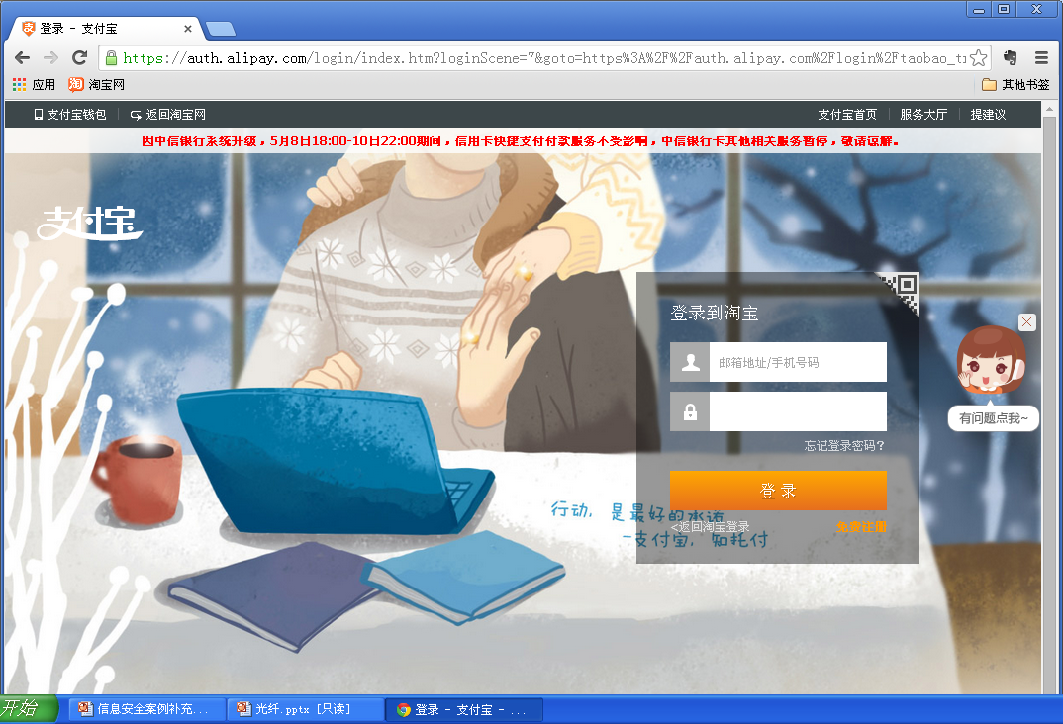
百度 或 淘宝

Slide 40
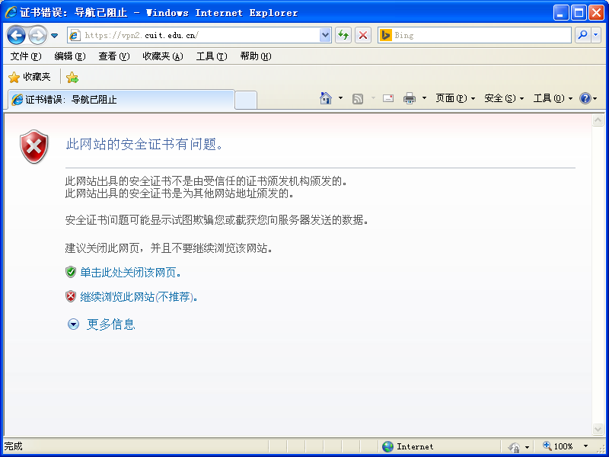
网站证书举例
证书特点. www.baidu.com , or
带有特征的名字, e.g.
*.baidu.com
匹配规则:
IE7: “*” 与左边匹配,不能匹配 “.”
example: *.a.com 可以为 x.a.com 不能为 y.x.a.com
FF3: “*” matches anything

Slide 41
END

